Slide 1
TRƯỜNG TIỂU HỌC ÁI MỘ A
TỰ NHIÊN VÀ XÃ HỘI
Vệ sinh môi trường

Slide 3
Ôn bài cũ
Dựa vào tranh sưu tầm, hãy kể về những hoạt động công nghiệp hoặc nông nghiệp ở địa phương em.

Slide 4
Hoạt động 1. Sự ô nhiễm và tác hại của rác thải đối với sức khỏe con người.

Slide 5
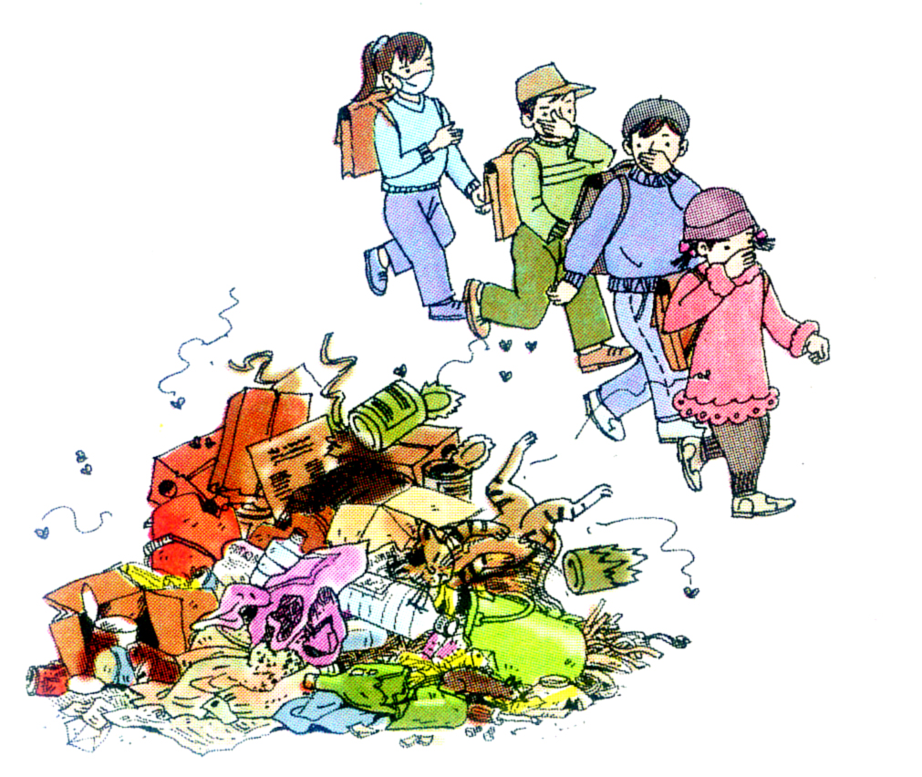
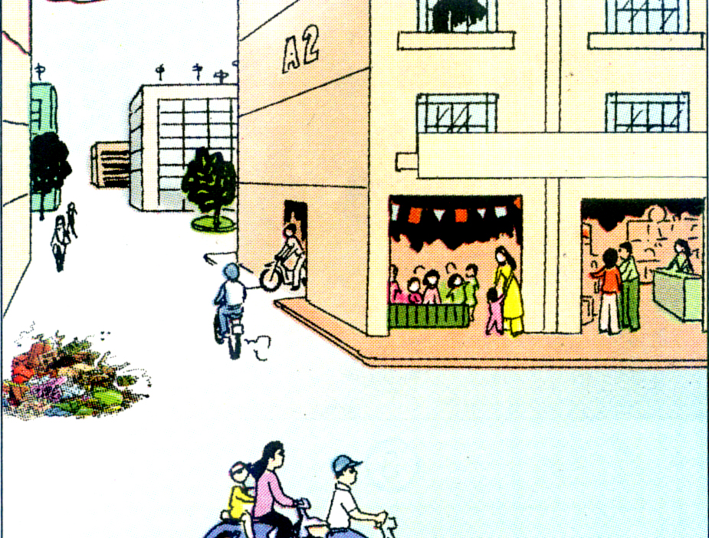
Hoạt động 1: Sự ô nhiễm và tác hại của rác thải đối với sức khỏe con người.
Tranh 1
Tranh 2

Slide 6
Hoạt động 1: Sự ô nhiễm và tác hại của rác thải đối với sức khỏe con người.
Tranh 1
Tranh 2

Slide 7
Hoạt động 1: Sự ô nhiễm và tác hại của rác thải đối với sức khỏe con người.
Tranh 1
Tranh 2
?
Rác có tác hại gì?
Con có cảm giác gì khi đi qua đống rác?
?
Những sinh vật nào thường sống nơi có rác. Chúng có hại gì đối với sức khỏe con người?

Slide 8
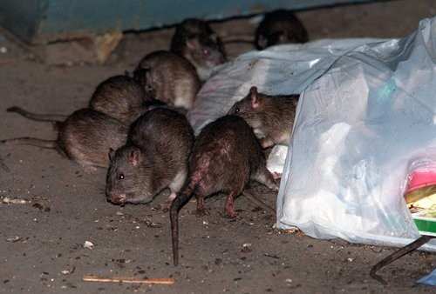
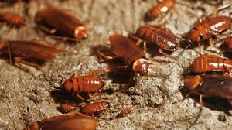
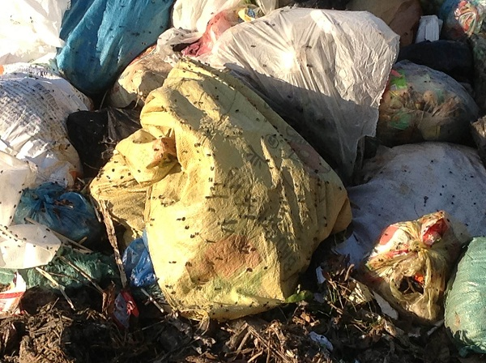
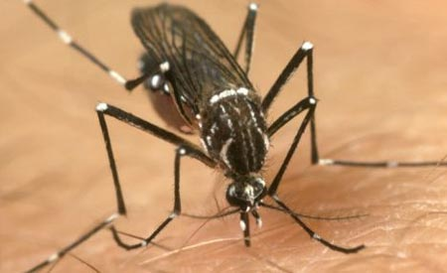

Slide 9
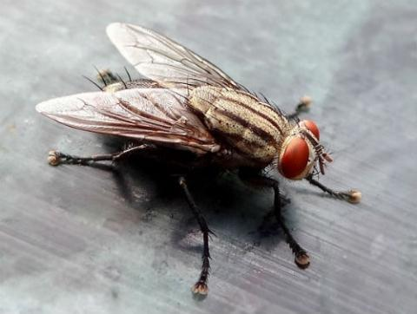
Gây bệnh dịch tả, lị,…

Slide 10
Sốt xuất huyết

Slide 11
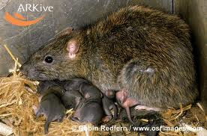
Dịch hạch

Slide 12

Hoạt động 1. Sự ô nhiễm và tác hại của rác thải đối với sức khỏe con người.
- Rác thải gây ô nhiễm môi trường, ảnh hưởng tới sức khỏe con người.
- Chuột, gián, ruồi, muỗi... thường sống trong rác thải. Chúng là những con vật trung gian truyền bệnh cho con người.

Slide 13
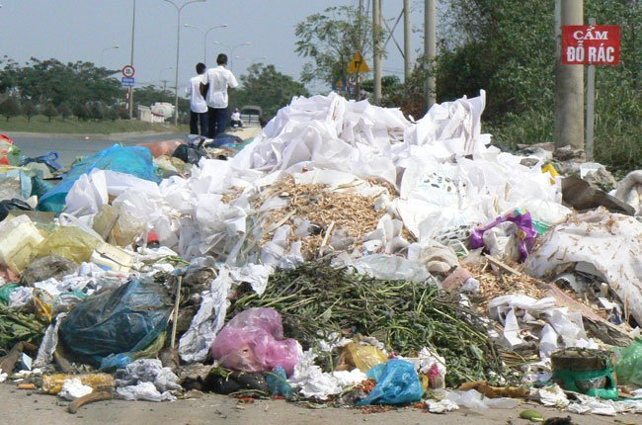
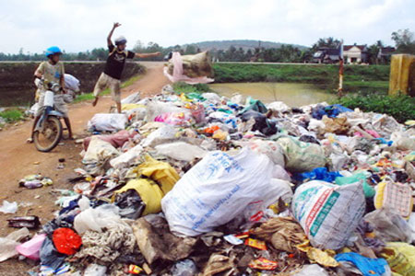
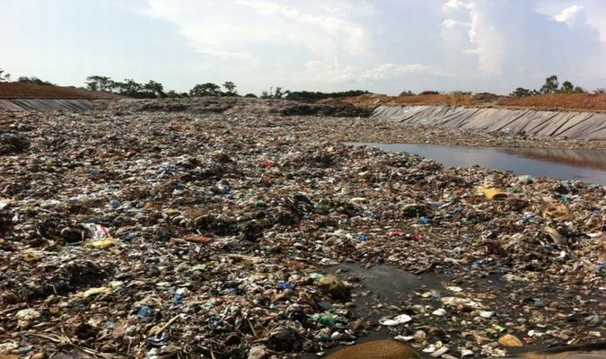
Những hình ảnh rác thải gây ô nhiễm môi trường

Slide 14
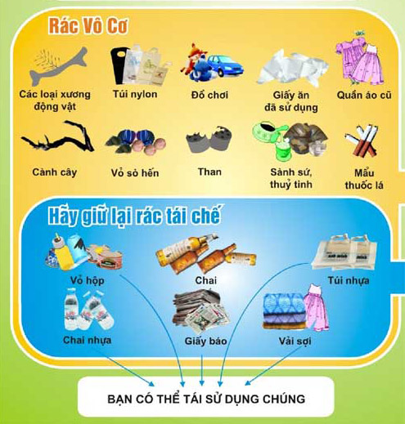
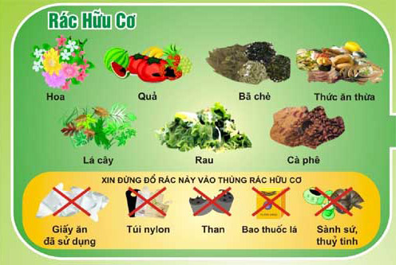

Slide 15
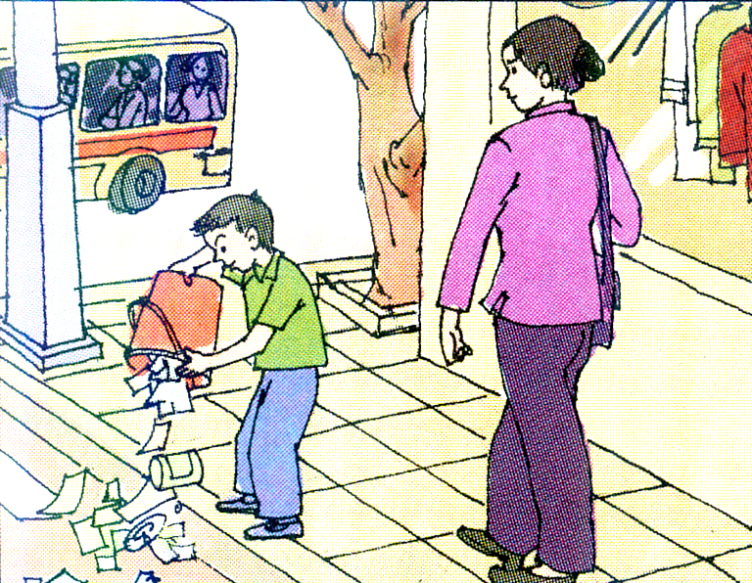
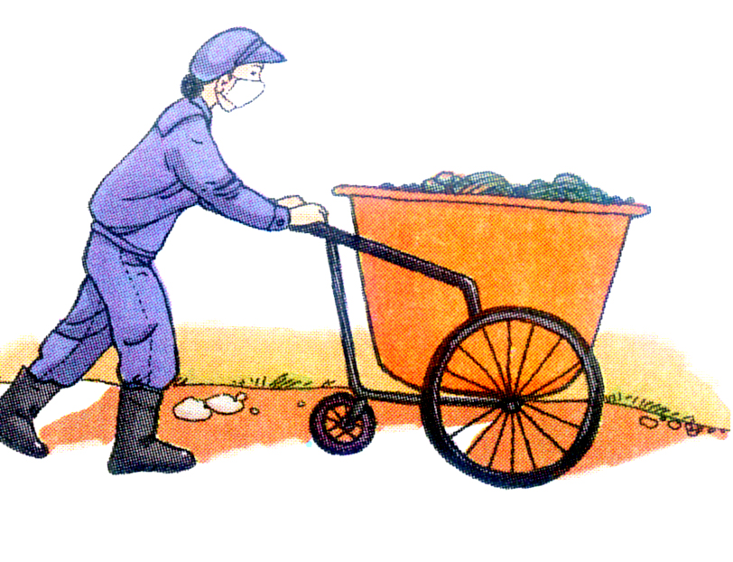
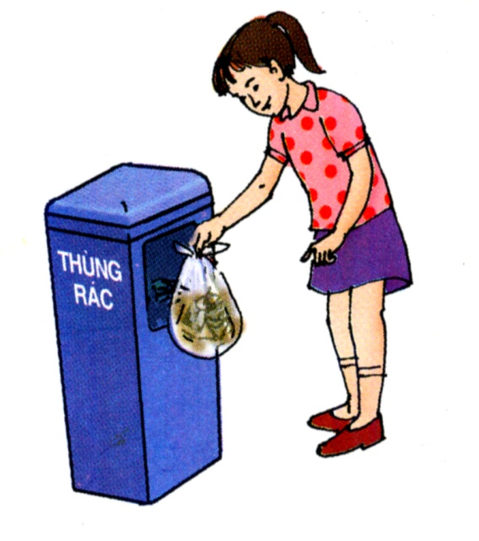
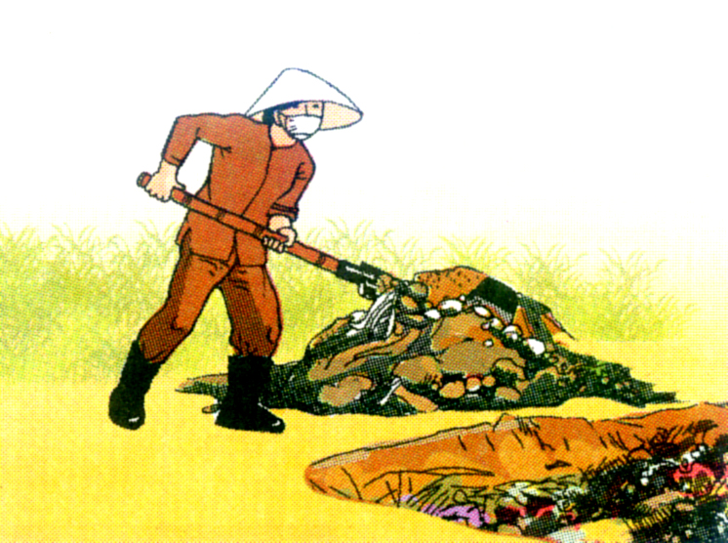
Hoạt động 2. Cách xử lý rác thải.
Đúng
Sai
4
3
Đúng
Đúng
5
6

Slide 16
Những việc nên làm
Những việc không nên làm
4
6
3
5

Slide 17
Tại sao chúng ta không nên vứt rác nơi công cộng?
* Kết luận:
Vứt rác bừa bãi không đúng nơi qui định là những hành vi xấu gây ô nhiễm môi trường, làm xấu cảnh quan nơi công cộng.

Slide 18
Những việc nên làm
Những việc không nên làm
4
6
3
5

Slide 19
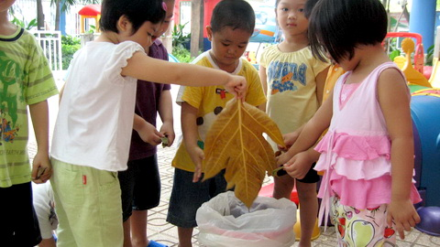
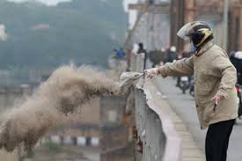
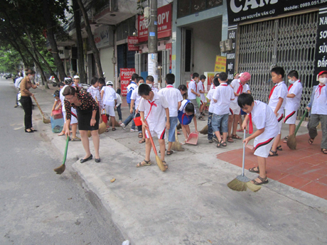
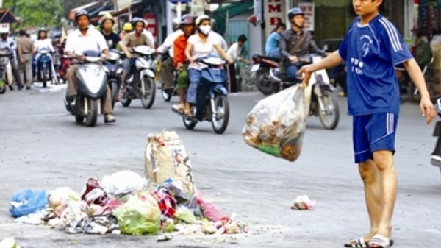
Những việc nên làm
Những việc không nên làm

Slide 20
Hoạt động 2. Cách xử lý rác thải.
Sau khi rác được bỏ vào đúng nơi quy định, rác sẽ được xử lý như thế nào?

Slide 21
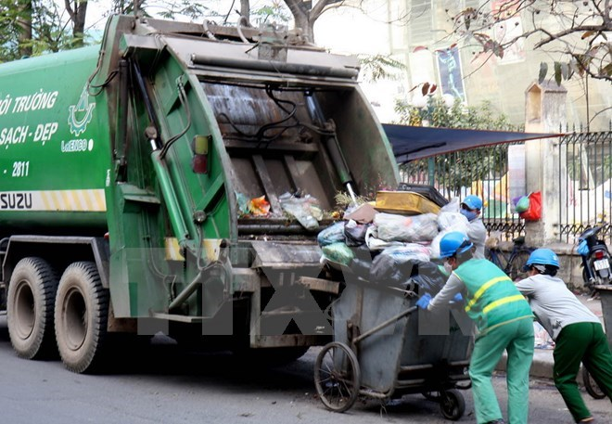
Ở Thành phố
Thu gom và vận chuyển đến nơi tập kết

Slide 22
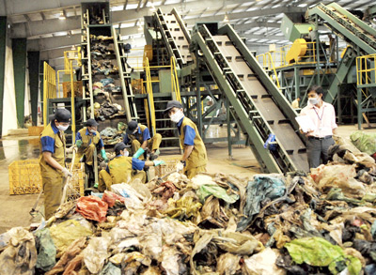
Nhà máy xử lý rác thải theo quy trình để chế biến thành phân bón hoặc các sản phẩm tái chế.

Slide 23
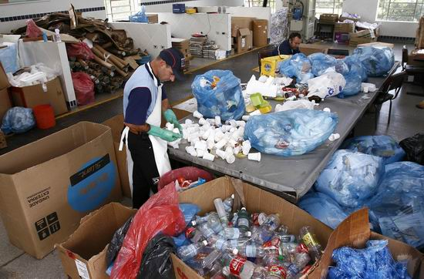
Nhà máy xử lý rác thải theo quy trình để chế biến thành phân bón hoặc các sản phẩm tái chế.

Slide 24
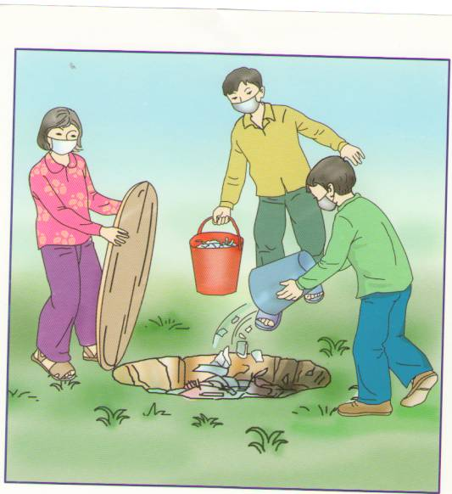
Ở Nông thôn
Thu gom và chôn lấp

Slide 25
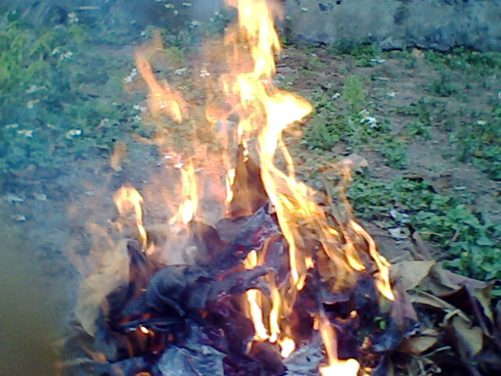
Ở Nông thôn
Thu gom và đốt

Slide 26
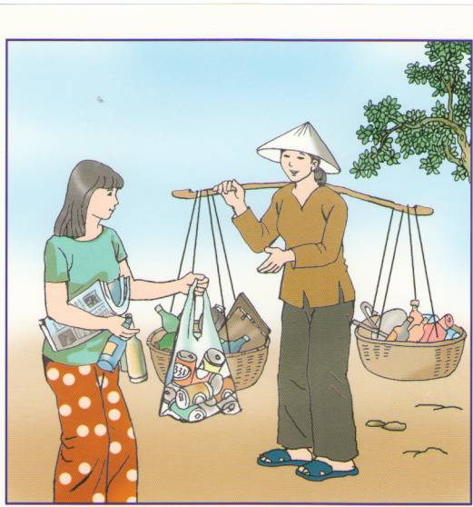
Thu gom và bán phế liệu

Slide 27
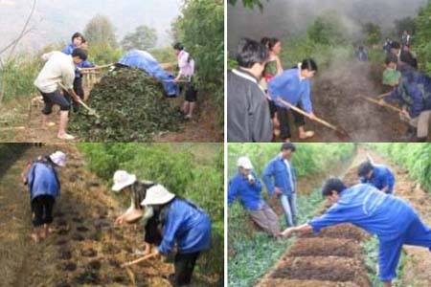
Thu gom và ủ để làm phân bón

Slide 28
Hoạt động 2. Cách xử lý rác thải.
? Có mấy cách xử lý rác thải?
Rác thải có thể xử lí theo bốn cách:
-Chôn;
-Đốt;
-Ủ (để bón ruộng,…);
-Tái chế.

Slide 29
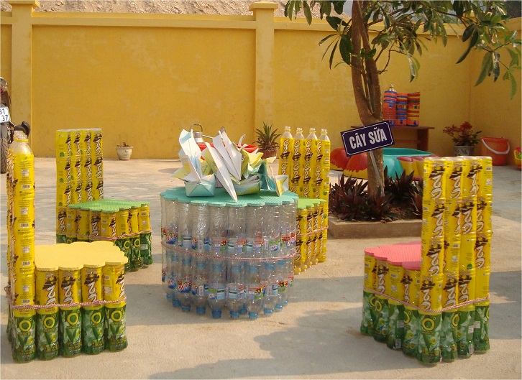
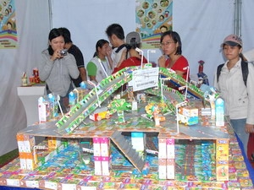
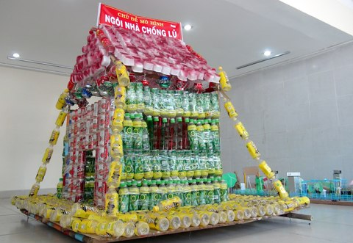
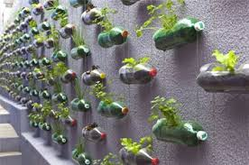
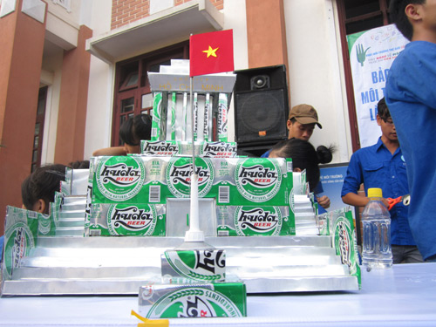
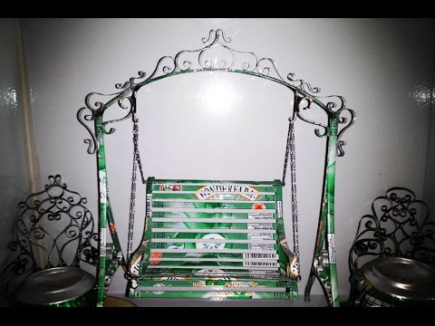
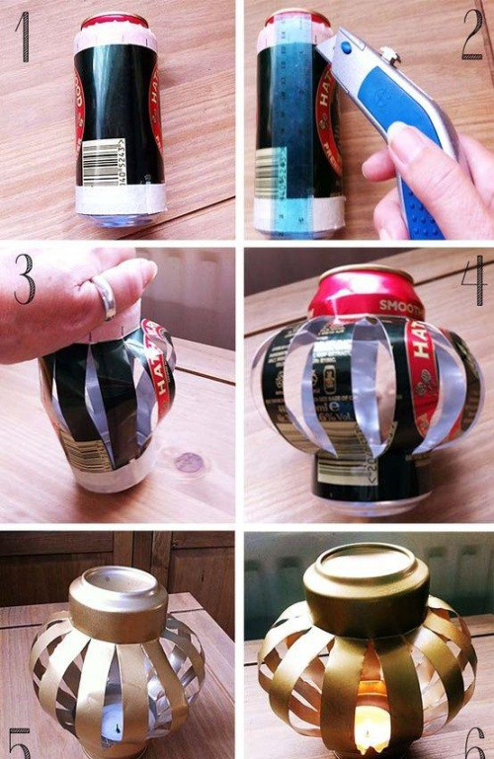
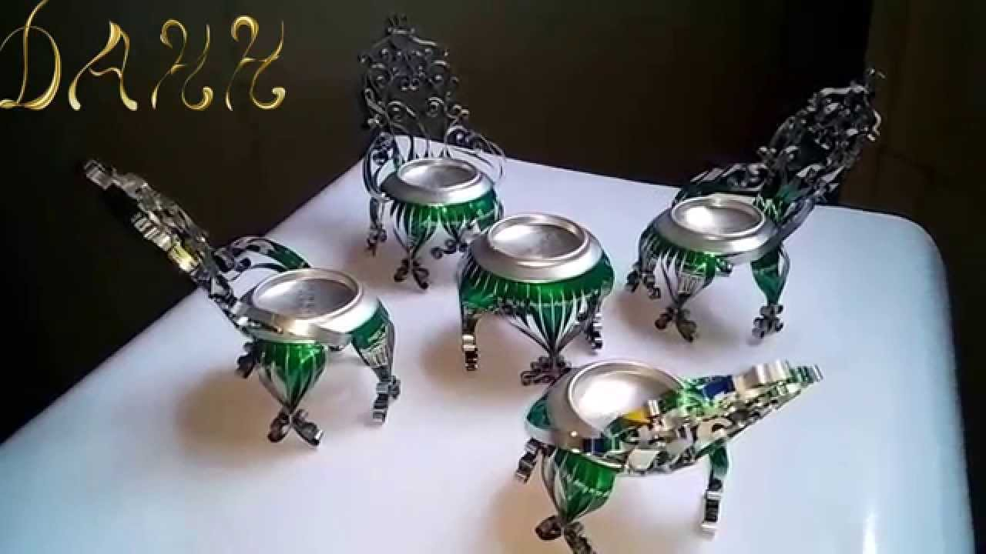
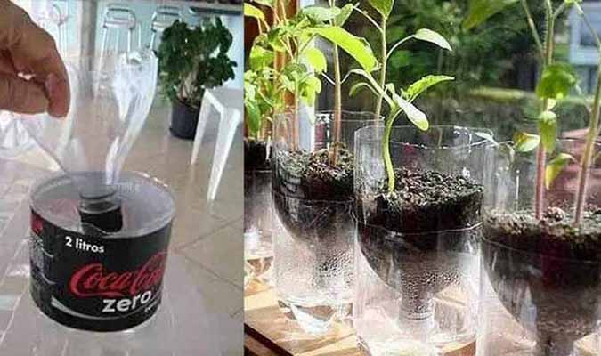
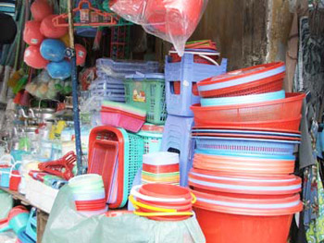
Những sản phẩm sau khi được tái chế

Slide 30
Kết luận
Rác thải gây ô nhiễm môi trường, ảnh hưởng tới sức khỏe con người, không nên vứt rác bừa bãi nơi công cộng.
Rác thải có thể xử lí theo bốn cách:
-Chôn.
-Đốt.
-Ủ (để bón ruộng,…)
-Tái chế.

Slide 31
Bài tập củng cố.
Câu hỏi trắc nghiệm:
Câu 1
Câu 2
Câu 3
Câu 4

Slide 32
Câu 1
Để giữ gìn vệ sinh môi trường chúng ta cần làm gì?
a) Không xả rác bừa bãi, thấy rác phải nhặt bỏ đùng nơi quy định.
b) Thấy rác không nhặt, xả rác thoải mái.
c) Vứt xác chết động vật ra đường.
5
4
3
1
2
Câu hỏi
Đồng hồ
Đáp án

Slide 33
Câu 2
Những sinh vật nào sống trong môi trường có rác?
a) Chó, mèo.
b) Chuột, gián, ruồi, muỗi.
c) Chuột, gà, ruồi.
4
5
3
2
1
Câu hỏi
Đồng hồ
Đáp án

Slide 34
Câu 3
Chọn câu đúng:
Ta không cần bảo vệ môi trường vì đó là trách nhiệm của người lớn.
Môi trường bị ô nhiễm nên ta xả rác thoải mái.
Bảo vệ môi trường là trách nhiệm hàng đầu, là trách nhiệm chung của cộng động.
5
3
2
4
1
Câu hỏi
Đồng hồ
Đáp án

Slide 35
Câu 4
Cách xử lí rác là:
Chôn, đốt, vứt xuống sông.
Chôn, đốt, ủ rác, tái chế.
Cả a, b đều đúng.
5
4
3
2
1
Câu hỏi
Đồng hồ
Đáp án

Slide 36
Dặn dò:
- Các em cần phải có ý thức bảo vệ môi trường, không được xả rác bừa bãi, hãy làm một hành động nhỏ để giúp môi trường ngày càng xanh, sạch đẹp hơn.
- Về nhà các em nhớ xem lại vài và chuẩn bị cho bài tiếp theo bài 37: Vệ sinh môi trường (tiếp theo).

Slide 37


CẢM ƠN QUÝ THẦY CÔ CÙNG CÁC EM!

